Slide 1
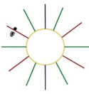
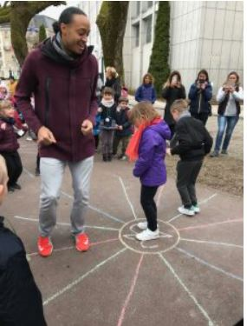
DEFI’MAISON
#1
Dans un contexte sanitaire particulier, repensons notre pratique et réalisons ensemble des défis maison. Rejoins le club et participe avec nous à cet engouement national.
Non du jeu LE SOLEIL
Fiche club Nom du club : Email :
Le matériel Liste : des craies de couleurs (vert - rouge - bleu - jaune)
Descriptif Tracer un soleil avec douze rayons de couleurs différentes. Identifier deux départs opposés. But : Se déplacer en sautant sur les rayons du soleil Code couleur des sauts : Bleu = départ (pieds joints) Vert = pieds joints Rouge = cloche pied droit Jaune = cloche pied gauche
Règle du défi : 1- Tout seul • Réaliser un tour du soleil en enjambant chaque rayon • Effectuer un tour en se déplaçant selon le code couleur 2- A deux, chacun sur un soleil • Compter le nombre de passages par le rayon « départ / arrivée » sur une durée de 30’’ Variante(s) possible(s) : 3- A deux, sur le même soleil • Chacun sur un rayon « départ ». Au signal, essayer de rattraper l’adversaire. 4- Par équipe de plusieurs joueurs, sur plusieurs soleils • Réaliser, le plus rapidement possible, une série de quatre enchaînements.
Défi en image
Après avoir réalisé ce défi, à toi d’inventer d’autres défis Envoie-nous ton défi sur l’adresse email du club …….. Tu souhaites le diffuser sur les réseaux, mentionne les hashtags : #Défimaison #Athlé

Slide 2
DEFI’MAISON
#1
Dans un contexte sanitaire particulier, repensons notre pratique et réalisons ensemble des défis maison. Rejoins le club et participe avec nous à cet engouement national.
Non du jeu ……….
Fiche club Nom du club : Email :
Le matériel Liste :
Descriptif But :
Règle du défi : Variante(s) possible(s) :
Défi en image
Après avoir réalisé ce défi, à toi d’inventer d’autres défis Envoie-nous ton défi sur l’adresse email du club …….. Tu souhaites le diffuser sur les réseaux, mentionne les hashtags : #Défimaison #Athlé

